Slide 1
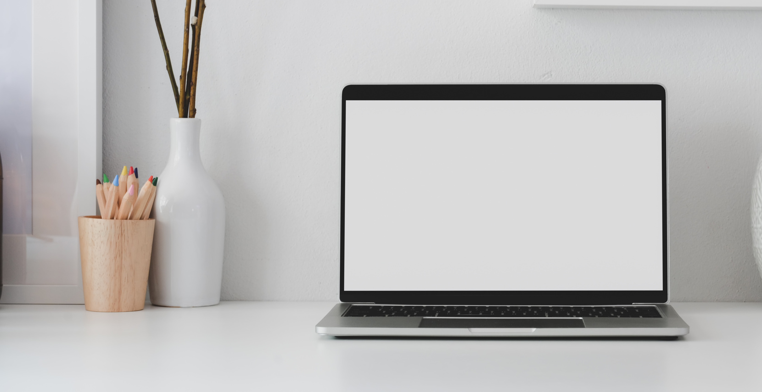
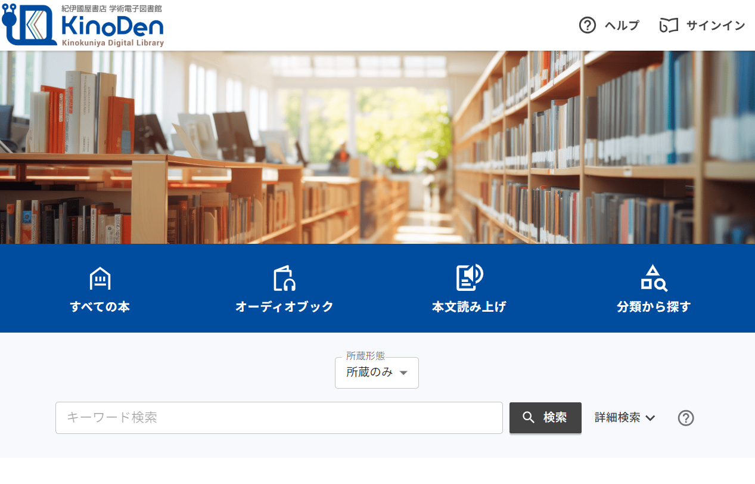
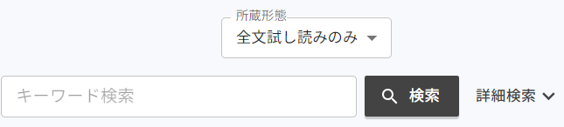



DDA周知用ver.
図書館の電子書籍、
・赤字部分をご編集の上ご利用ください。
・KinoDenの書影を
入れて図書館HP等に掲載する場合、出版社への許諾が必要となりますので営業担当へご連絡くださいませ。
自分で選んで
みませんか？
電子図書館で本が読める、選べる！
KinoDen 全文試し読み（DDA）開催中
期間：●●/●●/●●～ ●●/●●/●●
期間中は約●万点の電子書籍が5分間読み放題となります。
読書を楽しみながら、蔵書としてほしい本をリクエストしてみませんか？
電子図書館へアクセス
読みたい本を探す
購入リクエスト
QR
大学Wifiに接続している端末からアクセスしてください。
学外からの場合は●●（お使いのリモートアクセス方法）にてID・パスワードを入力してください。
の本は、図書館に購入リクエストができます。
電子書籍を検索します。
購入済の本は時間制限無し、
未購入の本は5分間フルページ
通読できます。
※書籍の購入の可否は、諸状況を考慮し、
予算の範囲内で、図書館が決定します。
例えばこんな本が読めます
更に蔵書を充実させるため、ぜひ気軽にリクエストしてみてください。
押し出したい本の書影

Slide 2
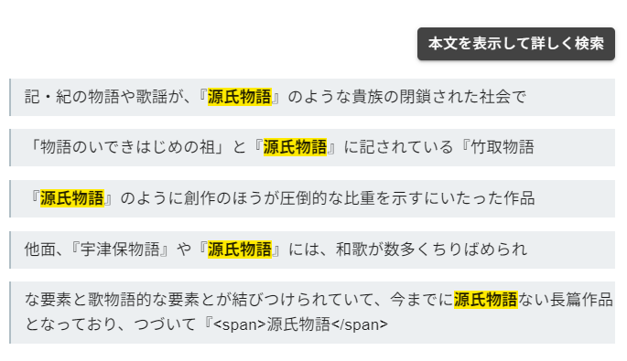
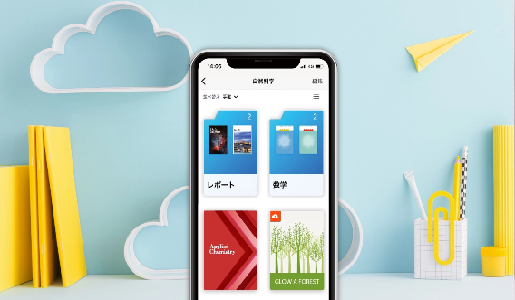
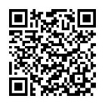
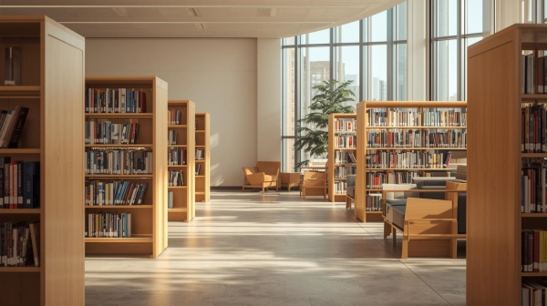
KinoDenの便利なポイント
本文の中まで
横断検索が可能！
KinoDenは本文テキストの中まで
横断検索が可能です。
紙の本では探せない情報も探し出すことができ
調べものやレポート、論文に活用できます。
アプリで更に
快適に読書や学習を
無料アプリ「bREADER Cloud」を利用すれば、
書き込み・マーカー機能などを使いながら
さらに便利に読書ができます。
詳しくはこちら
https://kinoden.kinokuniya.co.jp/help/makeBookLink#mainFrame
24時間いつでもどこでも利用
図書館に行けない時や通学中など、
いつでもどこでも読みたい本を探し、
無料で読むことができます。

